Slide 1
長照法律相關講座
翁羚喬律師

Slide 2
個人簡介
國立中央大學經濟系學士
國立清華大學科技法律研究所碩士
律師高考及格
社團法人高雄市不動產交易安全協會講師
議員服務處法律諮詢律師
法律扶助基金會扶助律師
E-mail：vivian27771@gmail.com
手機：0986739050

Slide 3
何為法律

Slide 4
什麼是法律？
誡命？規範？懲罰？
法律保護什麼人？
有錢人？每個人？懂法律的人
怎麼保護？

Slide 5
刑事審判
刑法是一部處理犯罪的法律。
刑事訴訟法是一部處理國家如何定人民罪的法律。
在刑事訴訟中，呈現審、檢、辯三方關係
審方(法院)
辯方(律師)
檢方(檢察官)

Slide 6
刑法基本原則
刑法第1條（罪刑法定主義）：
「行為之處罰，以行為時之法律有明文規定
者為限。拘束人身自由之保安處分，亦同
。」

Slide 7
法庭上法袍之意涵

Slide 8
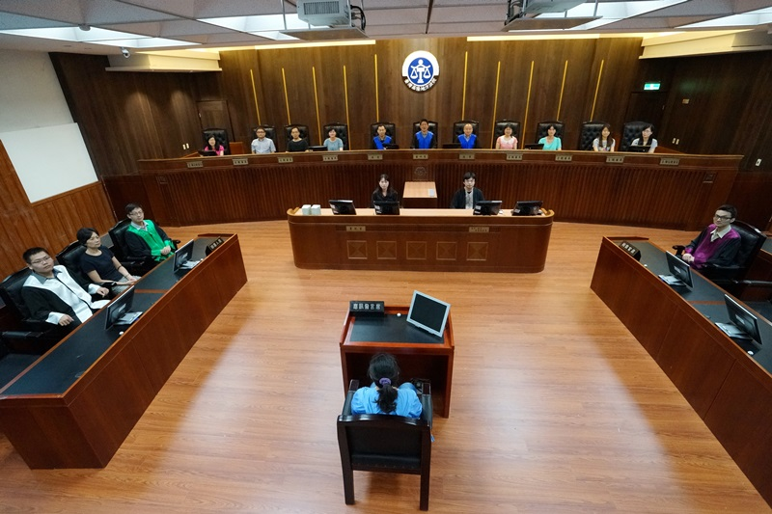
法庭上座位

Slide 9
出庭時能主張的權利
刑事訴訟法第95條
一、犯罪嫌疑及所犯所有罪名。罪名經告知後，認為應變更者，應再告知。
二、得保持緘默，無須違背自己之意思而為陳述。
三、得選任辯護人。如為低收入戶、中低收入戶、原住民或其他依法令得請求法律扶助者，得請求之。
四、得請求調查有利之證據。

Slide 10
陪審團？
國民參審制？
是否合適？

Slide 11
何謂犯罪
「一個壞人」做了「一件壞事」就是犯罪
壞事
不法
犯罪
推定
反證
壞人
罪責

Slide 12
如何舉反證自己不是壞人
§16欠缺不法意識
除有正當理由而無法避免者外，不得因不知法律而免除刑事責任。但按其情節，得減輕其刑。
原住民射殺保育動物

Slide 13
如何舉反證自己不是壞人
§18欠缺責任能力：年齡
未滿十四歲人之行為，不罰。
十四歲以上未滿十八歲人之行為，得減輕其刑。
滿八十歲人之行為，得減輕其刑。

Slide 14
如何舉反證自己不是壞人
§19欠缺責任能力：精神
行為時因精神障礙或其他心智缺陷，致不能辨識其行為違法或欠缺依其辨識而行為之能力者，不罰。
行為時因前項之原因，致其辨識行為違法或依其辨識而行為之能力，顯著減低者，得減輕其刑。
前二項規定，於因故意或過失自行招致者，不適用之。

Slide 15
如何舉反證自己不是壞人
§20欠缺責任能力：生理
瘖啞人之行為，得減輕其刑。

Slide 16
如何舉反證自己不是壞人
§21
依法令之行為，不罰。
依所屬上級公務員命令之職務上行為，不罰。但明知命令違法者，不在此限。
例如：墮胎、執行死刑

Slide 17
如何舉反證自己不是壞人
§22
業務上之正當行為，不罰。
例如：醫生幫病患做結紮、截肢手術

Slide 18
如何舉反證自己不是壞人
§23正當防衛
對於現在不法之侵害，而出於防衛自己或他人權利之行為，不罰。但防衛行為過當者，得減輕或免除其刑。
本於「自我保護」及「正者無須向不正者低頭」
英美國家有所謂的「堡壘原則」（被侵犯人可以對於入侵其宅邸或私有財產的侵犯者使用武力（或是致命武力）進行防衛，而對於該防衛所造成的後果免於法律責任且不被起訴）
大陸法系採比例原則，堡壘原則往往違反理性原則，如比例原則。

Slide 19
如何舉反證自己不是壞人
§24緊急避難
因避免自己或他人生命、身體、自由、財產之緊急危難而出於不得已之行為，不罰。但避難行為過當者，得減輕或免除其刑。
本於「社會連帶性原則」及「自主原則」
例如：被野狗追趕，拿起別人的雨傘攻擊，或躲入別人的民宅內

Slide 20
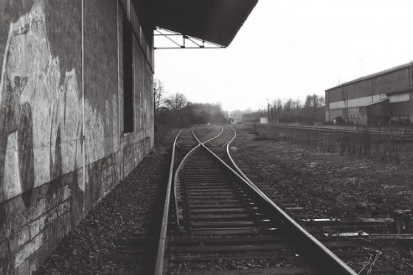
電車難題

Slide 21
無罪推定原則、罪疑唯輕
刑事訴訟法第一百五十四條第一項規定：「被告未經審判證明有罪確定前，推定其為無罪。」
法院要認定被告有罪，需憑藉證據。如未能發現相當證據，或證據不足證明其犯行，自不能以推測或擬制之方法，依據「罪疑唯輕」原則，法院應為無罪判決。

Slide 22
民事審判
民法是一部規範私人間社會生活的法律。
民事訴訟法是一部處理人民如何證明的法律。
在民事訴訟中，呈現審、原告、被告三方關係
審方(法院)
被告
原告

Slide 23
民法基本原則
契約自由原則： 認為契約應如何訂立、締約對象、契約內容、訂立的方式等皆 以當事人的自由意思為主，法律不得加以干涉。
所有權絕對原則： 認為所有權需受絕對保護，無論政府或他人對於個人財產權之 行使不能加以干涉。
過失責任主義： 認為個人之行為，僅就自己之故意或過失負其責任，若無故意 過失，即使對他人造成損害，亦無需負責。

Slide 24
離婚與繼承

Slide 25
兩願離婚與裁判離婚
民法1050條：
兩願離婚，應以書面為之，有二人以上證人之簽名並應向戶政機關為離婚之登記。
民法第1052條： 夫妻之一方，有下列情形之一者，他方得向法院請求離婚：
一、重婚。
二、與配偶以外之人合意性交。
三、夫妻之一方對他方為不堪同居之虐待。
四、夫妻之一方對他方之直系親屬為虐待，或夫妻一方之直系親屬
對他方為虐待，致不堪為共同生活。
五、夫妻之一方以惡意遺棄他方在繼續狀態中。
六、夫妻之一方意圖殺害他方。
七、有不治之惡疾。
八、有重大不治之精神病。
九、生死不明已逾三年。
十、因故意犯罪，經判處有期徒刑逾六個月確定。
有前項以外之重大事由，難以維持婚姻者，夫妻之一方得請求離婚。但其 事由應由夫妻之一方負責者，僅他方得請求離婚。

Slide 26
離婚後之權利義務關係：
一、未成年子女監護權之酌定（民法第1055-1055之2
條）。
二、剩餘財產分配請求權（民法第1030條之1） 。
三、贍養費之給付（民法第1057條）。
四、未成年子女扶養費之酌定。
五、未成年子女之會面交往權（探視權） 。
六、損害賠償請求權。
七、未成年子女姓氏之更改？
八、離婚與繼承之關係。
九、契約自由原則之界限與合法性？
十、假處分、定暫時狀態假處分、假扣押

Slide 27
繼承問題
民法第 1138條：
遺產繼承人，除配偶外，依左列順序定之： 一、直系血親卑親屬。 二、父母。 三、兄弟姊妹。 四、祖父母。
民法第1139條：
前條所定第一順序之繼承人，以親等近者為先。
民法第 1140條：
第一千一百三十八條所定第一順序之繼承人，有於繼承開始前死亡或喪失繼承權者，由其直系血親卑親屬代位繼承其應繼分。
民法第1141條：
同一順序之繼承人有數人時，按人數平均繼承。但法律另有規定者，不在此限。
民法第1144條：
配偶有相互繼承遺產之權，其應繼分，依左列各款定之：一、與第一千一百三十八條所定第一順序之繼承人同為繼承時，其應繼分與他繼承人平均。二、與第一千一百三十八條所定第二順序或第三順序之繼承人同為繼承時 ，其應繼分為遺產二分之一。三、與第一千一百三十八條所定第四順序之繼承人同為繼承時，其應繼分 為遺產三分之二。四、無第一千一百三十八條所定第一順序至第四順序之繼承人時，其應繼 分為遺產全部。

Slide 28
繼承問題
民法第1223條：
繼承人之特留分，依左列各款之規定： 一、直系血親卑親屬之特留分，為其應繼分二分之一。 二、父母之特留分，為其應繼分二分之一。 三、配偶之特留分，為其應繼分二分之一。 四、兄弟姊妹之特留分，為其應繼分三分之一。 五、祖父母之特留分，為其應繼分三分之一。
遺囑、遺贈。
限定繼承、拋棄繼承（民法第1174條：知悉其得繼承之時起三個月內，以書面向法院為之） 。
同性間可否繼承？→
民法第1149條（遺產酌給請求權）：被繼承人生前繼續扶養之人，應由親屬會議依其所受扶養之程度及其他關 係，酌給遺產。

Slide 29
遺囑

Slide 30
遺囑裡面要寫些什麼
遺囑的內容其實係由立遺囑人依其自由意志安排，以下三大方向可以提供參考：
（1）遺願。
通常係與遺產分配無關之項目，係最後交待給生者的囑 咐，例如希望未成年子女之監護權如何安排、身後事應如何操辦、器官或大體是否捐贈等。
（2）遺產應如何分配。
例如將所有財產均捐出或做公益、將各繼承人應依何比例繼承及分配遺產、各繼承人應分得何種財產種類等。
（3）其他。
例如非婚生子女之認領、遺囑執行人及監護人之指定，或是明示繼承人「喪失繼承權」。
只要想法有任何改變，隨時都可以撤回再從新寫過。

Slide 31
民法第1145條
有左列各款情事之一者，喪失其繼承權： 一、故意致被繼承人或應繼承人於死或雖未致死因
而受刑之宣告者。 二、以詐欺或脅迫使被繼承人為關於繼承之遺囑，
或使其撤回或變更之者。 三、以詐欺或脅迫妨害被繼承人為關於繼承之遺囑，
或妨害其撤回或變更之者。 四、偽造、變造、隱匿或湮滅被繼承人關於繼承之
遺囑者。 五、對於被繼承人有重大之虐待或侮辱情事，經被
繼承人表示其不得繼承者。 前項第二款至第四款之規定，如經被繼承人宥恕者，其繼承權不喪失。

Slide 32
遺囑作成方式有哪些？
遺囑須依照一定方式作成才為有效的遺囑，法律規定遺囑形式有下列5種： （一）自書遺囑（民法第1190條） 1. 遺囑人親自書寫遺囑全文，並記名年、月、日。 2. 遺囑人親自簽名。 ※ 缺點：雖然簡便，但一般民眾多不具法律知識之情況下，其書寫之遺囑內容容易牴觸法律或生矛盾，且無見證人日後容易產生爭執和糾紛。
（二）公證遺囑（民法第1191條） 1. 遺囑人指定二人以上之見證人。 2. 遺囑人於見證人在場之下，在公證人面前口述遺囑意旨，由公證人筆記、宣讀、講解，經遺囑人認可後，記明年、月、日，由公證人、見證人及遺囑人同行簽名。
（三）密封遺囑（民法第1192條） 1. 遺囑人親自書寫或委請他人繕寫遺囑後，由遺囑人於遺囑上簽名、並將遺囑密封，再於封縫處簽名。 2. 遺囑人指定二人以上之見證人，向公證人提出遺囑、陳述其為自己之遺囑。 3. 由公證人於遺囑封面記明該遺囑提出之年、月、日及遺囑人所為之陳述後，與遺囑人及見證人同行簽名。

Slide 33
遺囑作成方式有哪些？
（四）代筆遺囑（民法第1194條） 1. 遺囑人指定三人以上之見證人。 2. 遺囑人口述遺囑意旨，使見證人中之一人筆記、宣讀、講解、經遺囑人認可後，記明年、月、日，及代筆人之姓名。 3. 遺囑人及見證人全體同行於遺囑上簽名。 ※代筆遺囑實務上多委由律師為代筆見證人，即由代筆見證之律師筆記、宣讀、講解。
（五）口授遺囑（民法第1195條） 必須是遺囑人已「因生命危急或其他特殊情形，不能依其他方式為遺囑者」，始得依下列方式之一為口授遺囑： 1. 由遺囑人指定二人以上之見證人，並口授遺囑意旨，由見證人中之一人，將該遺囑意旨，據實作成筆記，並記明年、月、日，與其他見證人同行簽名。 2. 由遺囑人指定二人以上之見證人，並口述遺囑意旨、遺囑人姓名及年、月、日，由見證人全體口述遺囑之為真正及見證人姓名，全部予以錄音，將錄音帶當場密封，並記明年、月、日，由見證人全體在封縫處同行簽名。

Slide 34
見證人資格
代筆遺囑可以電腦打字方式作成。
未成年人、受監護或輔助宣告之人、繼承人及其配偶或其直系血親、受遺贈人及其配偶或其直系血親、為公證人或代行公證職務人之同居人、助理人或受僱人，均不得擔任。
而律師做代筆遺囑時，請律師事務所助理擔任見證人，是否在本條禁止之列呢？
實務極少數見解認為「是」，但多數實務見解則認為本條不適用於律師，律師由助理擔任見證人，尚非法所不許。

Slide 36
實際喪失繼承權案例
​​​2018/10 屏東韓男不滿母親叨念，多次叫母親「快去死一死」，韓母臨終前言明12筆不動產不給他。一審以韓男對母親曾有重大侮辱，不准他分產。
2014/02 北市丁男照顧陳翁近8年，陳翁將13筆價值3千萬元土地送給丁男。陳翁過世後子女興訟討地，法院認定陳翁贈地時是清醒的，判子女敗訴/
2010/12 台北陳婦在養母過世後，23年未曾探視養父，養父過世後才現身爭千萬遺產，法院以陳女未對養父盡孝為由，判她敗訴。
資料來源：《蘋果》資料室

Slide 38
監護宣告、輔助宣告

Slide 39
常見案例：
「兄弟2人一起或個別盜領母親款項，共領走約新台幣41萬元。此外，並擅自將母親的土地「贈與」給兄弟間其中1人，2人再以200萬元價格出售他人。最高法院審理後，認為李姓兄弟有違人倫孝道，利用母親失智、事理辨別能力欠缺，謀取母親財產，依行使偽造私文書等罪判處哥哥1年4月及8月徒刑；判處弟弟有期徒刑1年6月、拘役100日。」
失智母親監護宣告？

Slide 40
監護宣告
民法第14條：
「對於因精神障礙或其他心智缺陷，致不能為意思表示或受意思表示，或不能辨識其意思表示之效果者，法院得因本人、配偶、四親等內之親屬、最近一年有同居事實之其他親屬、檢察官、主管機關或社會福利機構之聲請，為監護之宣告。 受監護之原因消滅時，法院應依前項聲請權人之聲請，撤銷其宣告。
法院對於監護之聲請，認為未達第一項之程度者，得依第十五條之一第一項規定，為輔助之宣告。
受監護之原因消滅，而仍有輔助之必要者，法院得依第十五條之一第一項規定，變更為輔助之宣告。」
民法第15條：
「受監護宣告之人，無行為能力。」

Slide 41
輔助宣告
民法第15-1條：
「對於因精神障礙或其他心智缺陷，致其為意思表示或受意思表示，或辨識 其意思表示效果之能力，顯有不足者，法院得因本人、配偶、四親等內之 親屬、最近一年有同居事實之其他親屬、檢察官、主管機關或社會福利機 構之聲請，為輔助之宣告。
受輔助之原因消滅時，法院應依前項聲請權人之聲請，撤銷其宣告。
受輔助宣告之人有受監護之必要者，法院得依第十四條第一項規定，變更 為監護之宣告。」
民法第15-2條：
「受輔助宣告之人為下列行為時，應經輔助人同意。但純獲法律上利益，或 依其年齡及身分、日常生活所必需者，不在此限： 一、為獨資、合夥營業或為法人之負責人。 二、為消費借貸、消費寄託、保證、贈與或信託。 三、為訴訟行為。 四、為和解、調解、調處或簽訂仲裁契約。 五、為不動產、船舶、航空器、汽車或其他重要財產之處分、設定負擔、 買賣、租賃或借貸。 六、為遺產分割、遺贈、拋棄繼承權或其他相關權利。 七、法院依前條聲請權人或輔助人之聲請，所指定之其他行為。 第七十八條至第八十三條規定，於未依前項規定得輔助人同意之情形，準 用之。 第八十五條規定，於輔助人同意受輔助宣告之人為第一項第一款行為時， 準用之。
第一項所列應經同意之行為，無損害受輔助宣告之人利益之虞，而輔助人 仍不為同意時，受輔助宣告之人得逕行聲請法院許可後為之。」

Slide 42
信託

Slide 43
實務案例-沈代書
履約保證專戶！
未履約前，金錢所有權？
違約後，履約保證專戶內價金？
性質：寄託
https://tw.appledaily.com/new/realtime/20180513/1350602/

Slide 44
實務案例
「買方與賣方簽訂買賣契約，仲介於買賣雙方尚未完成房地及價金移轉前，即向履約保證專戶銀行請款，則賣方違約不賣後，履保專戶已支付仲介費，買方是否可以討回？」
「不動產買賣價金信託」
「成屋買賣付款中間人制度」

Slide 46
信託法
第1條（定義）
稱信託者，謂委託人將財產權移轉或為其他處分，使受託人依信託本旨，為受益人之利益或為特定之目的，管理或處分信託財產之關係。

Slide 47
常見可能涉及刑事案件

Slide 48
可能涉及之犯罪類型及常見案例
巴氏量表開立
長照扣除額申報

Slide 49
可能涉及之犯罪類型及常見案例
若
一、代為簽名、用印：
（一）爭點：「房屋買賣對保程序已經完成，客戶人在國
外，已徵得客戶同意，只是代其在文件上簽名，以
利過戶作業完成，是否有罪？」
（二）爭點：「被告明知未經同意或授權得代告訴人於土
地、建物使用同意書上簽立告訴人之姓名，竟仍與
其他不詳之人共同偽造上開私文書並進而持之向某
政府機關行使，是否有罪？」
（三）李ＯＯ共同行使偽造私文書，足以生損害於他人，
處有期徒刑參月，如易科罰金，以新臺幣壹仟元折
算壹日，偽造之「ＯＯＯ」署押及印文各壹枚均沒
收。

Slide 50
可能涉及之犯罪類型及常見案例
二、抵押權設定金額與實際數額不符：
（一）爭點：「客戶貸予人與借用人間實際借貸金額僅有一
百萬元，卻約定抵押權設定金額為三百萬元，客戶要
求以三百萬元向相關機關辦理抵押權設定登記，是否
有罪？」
（二）楊ＯＯ、王ＯＯ、黃ＯＯ共同犯使公務員登載不實罪，
楊ＯＯ處有期徒刑陸月，王ＯＯ處有期徒刑肆月，黃
ＯＯ處有期徒刑參月 ，如易科罰金，均以新臺幣壹仟
元折算壹日。黃ＯＯ緩刑貳年， 並應向公庫支付新臺
幣伍萬元。扣案如附表一所示之本票壹紙沒收之。

Slide 51
可能涉及之犯罪類型及常見案例
三、超貸與假造資力之問題：
（一）爭點：「以客戶之資力，買賣真實成
交價為600萬元，放款銀行僅願意貸
400萬元，為使銀行放款金額提高，
將買賣價格記載為700萬元，是否有
罪？」、「以此做為實價登錄價格，
是否有罪？」
（二）涉及詐欺取財、偽造文書等罪。

Slide 52
可能涉及之犯罪類型及常見案例
四、借名登記問題：
（一）爭點：「甲為避稅，將不動產一棟登記於好
友乙名下，是否有罪？」
（二）爭點：「乙不幸因意外死亡，甲為避免乙之
繼承人取得房屋所有權，偽造乙生前所簽立
之房屋讓與契約書，是否有罪？」
（三）借名登記部分無罪！

Slide 53
可能涉及之犯罪類型及常見案例
五、租霸（惡房客）案件：
（一）爭點：「將房屋交予房客使用後，房客交還
房屋時沙發破損、櫥櫃斑駁脫屑，房客不願
修復，是否有罪？」
（二）爭點：「寵物所為或房客所為，是否有所不
同？」
（三）人所為：毀損罪；動物所為：無罪（因毀損
罪不罰過失犯）！
（四）房東得否隨意進入已出租之房間？

Slide 54
可能涉及之犯罪類型及常見案例
六、未盡到告知調查義務
(一)屋主未告知買受人該屋為凶宅或海砂屋，屋主知情？不知情？
(二)仲介未告知買賣人該屋為凶宅或海砂屋，房仲知情？不知情？

Slide 55
可能涉及之犯罪類型及常見案例
七、其他可能犯罪類型：
（一）紅單（購屋預約單）之法律問題。
（二）預售屋之法律問題。
（三）常見假性財產犯罪。
（四）其他常見案件。Ex:沈代書、裝潢糾紛

Slide 56
存證信函

Slide 57
什麼是存證信函？
意義
目的
使用時機

Slide 58
催告
民法第423條-催告交付租賃物
「出租人應以合於所約定使用收益之租賃物，交付承租人，並應於租賃關係存續中，保持其合於約定使用、收益之狀態。」
民法第430條-催告定期修繕
「租賃關係存續中，租賃物如有修繕之必要，應由出租人負擔者，承租人得定相當期限，催告出租人修繕，如出租人於其期限內不為修繕者，承租人得終止契約或自行修繕而請求出租人償還其費用或於租金中扣除之。」
民法第229條第2項-遲延責任起算
「給付有確定期限者，債務人自期限屆滿時起，負遲延責任。
給付無確定期限者，債務人於債權人得請求給付時，經其催告而未為給付，自受催告時起，負遲延責任。其經債權人起訴而送達訴狀，或依督促程序送達支付命令，或為其他相類之行為者，與催告有同一之效力。
前項催告定有期限者，債務人自期限屆滿時起負遲延責任。」

Slide 59
意思表示
民法第453條、第450條第3項-解除契約之通知
「定有期限之租賃契約，如約定當事人之一方於期限屆滿前，得終止契約者，其終止契約，應依第四百五十條第三項之規定，先期通知。」
「…前項終止契約，應依習慣先期通知。但不動產之租金，以星期、半個月或一個月定其支付之期限者，出租人應以曆定星期、半個月或一個月之末日為契約終止期，並應至少於一星期、半個月或一個月前通知之。」
民法第454條-請求返還預付之租金
「租賃契約，依前二條之規定終止時，如終止後始到期之租金，出租人已預先受領者，應返還之。」
民法第241條-拋棄占有之通知
「有交付不動產義務之債務人，於債權人遲延後，得拋棄其占有。
前項拋棄，應預先通知債權人。但不能通知者，不在此限。」

Slide 60
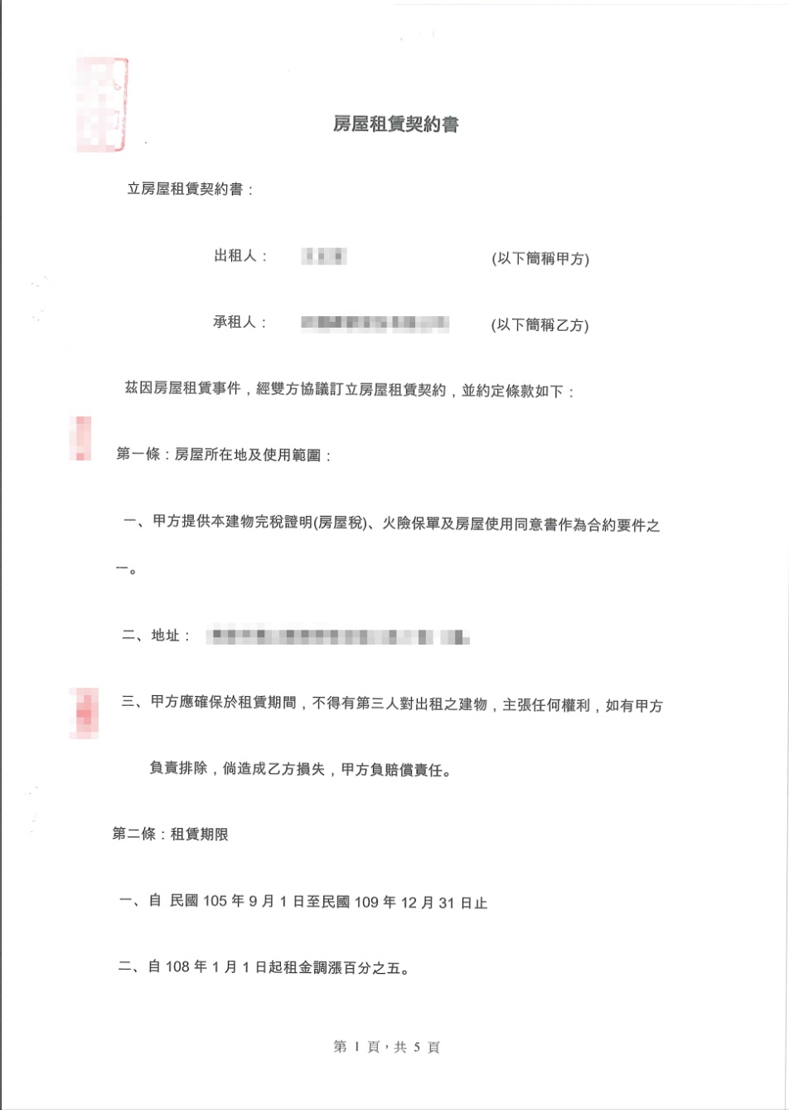
房屋租賃實例

Slide 61
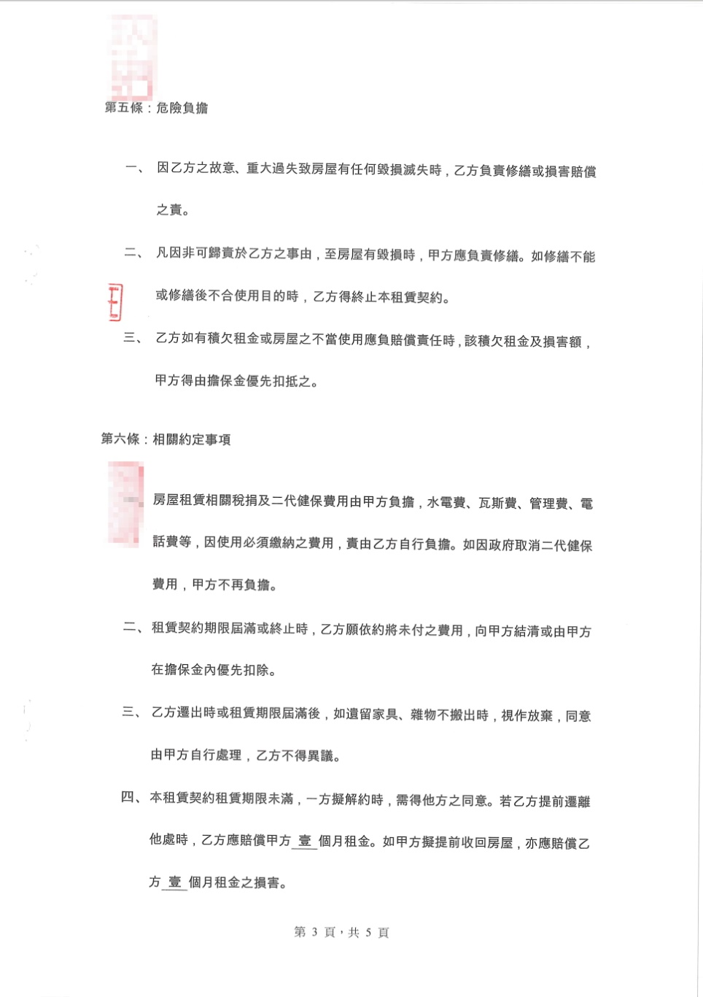
房屋租賃實例

Slide 62
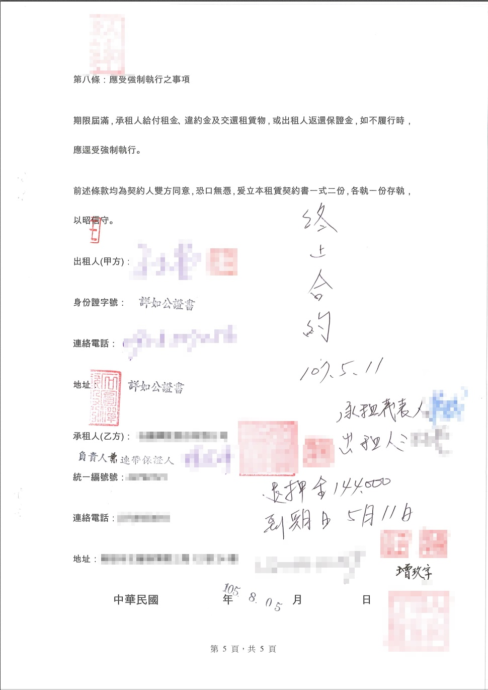
房屋租賃實例

Slide 63
第 429 條 (出租人之修繕義務) 租賃物之修繕，除契約另有訂定或另有習慣外，由出租人負擔出租人為保存租賃物所為之必要行為，承租人不得拒絕。
第 430 條 (修繕義務不履行之效力) 租賃關係存續中，租賃物如有修繕之必要，應由出租人負擔者，承租人得定相當期限，催告出租人修繕。如出租人於其期限內不為修繕者，承租人得終止契約或自行修繕而請求出租人償還其費用，或於租金中扣除之。
第 437 條 (承租人之通知義務) 租賃關係存續中，租賃物如有修繕之必要，應由出租人負擔者，或因防止危害有設備之必要，或第三人就租賃物主張權利者，承租人應即通知出租人。但為出租人所已知者，不在此限。承租人怠於為前項通知，致出租人不能及時救濟者，應賠償出租人因此所生之損害。

Slide 64
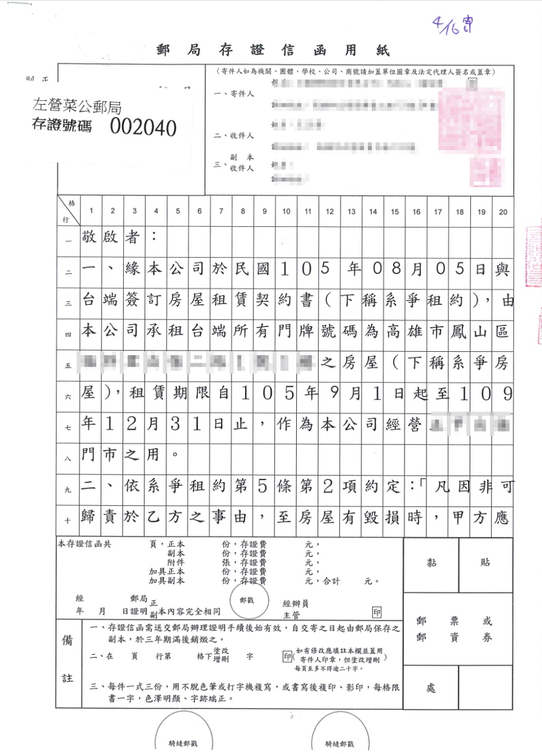
存證信函範例一

Slide 65
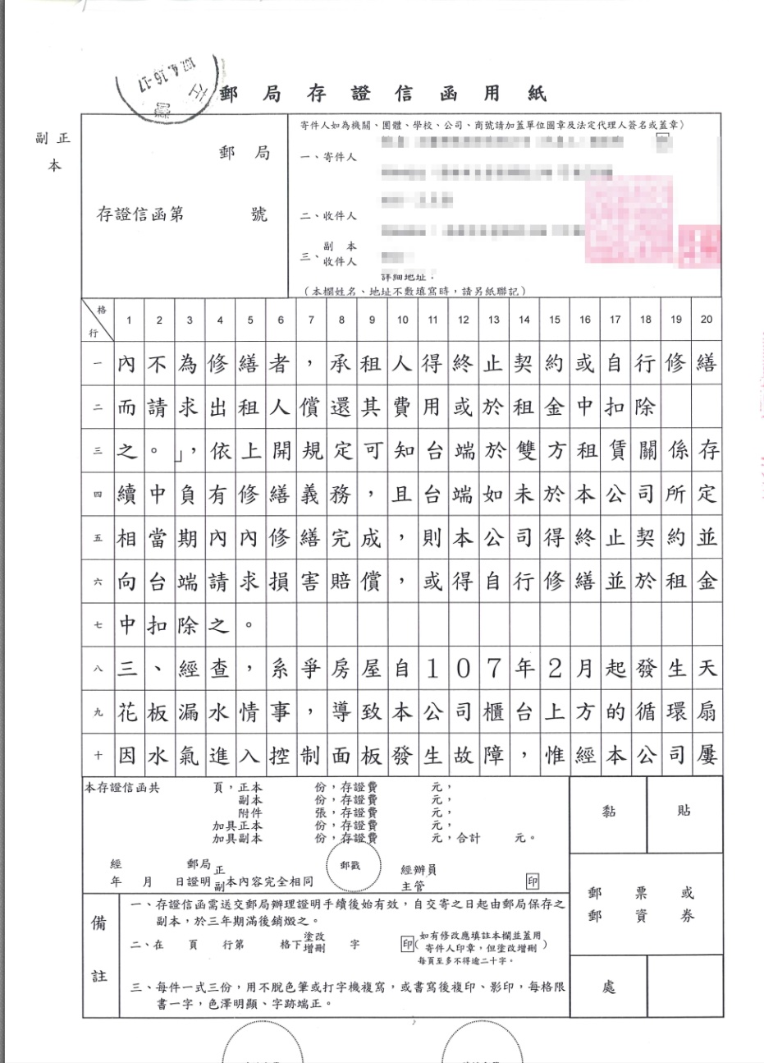
存證信函範例一

Slide 66
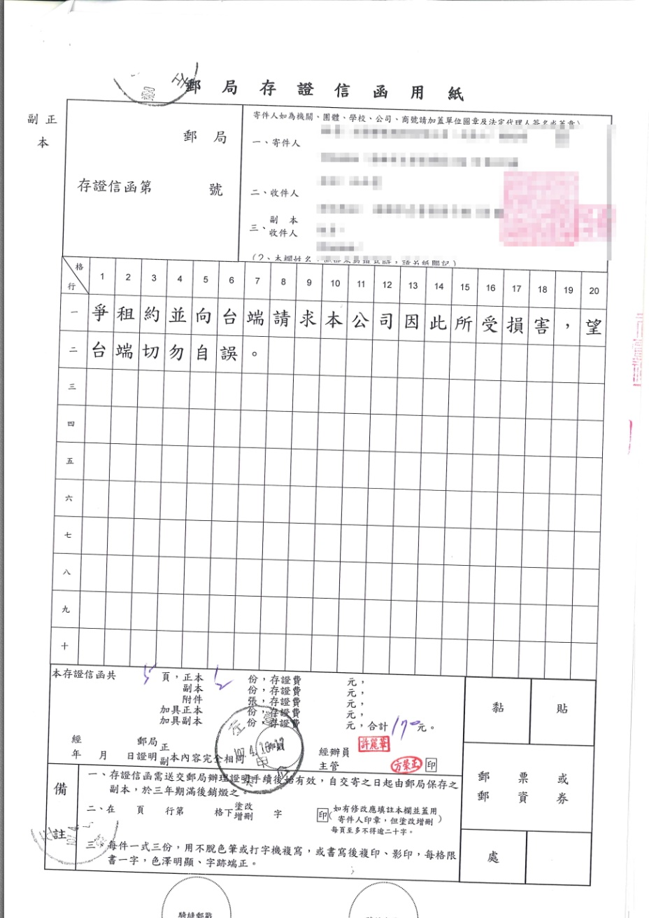
存證信函範例一

Slide 67
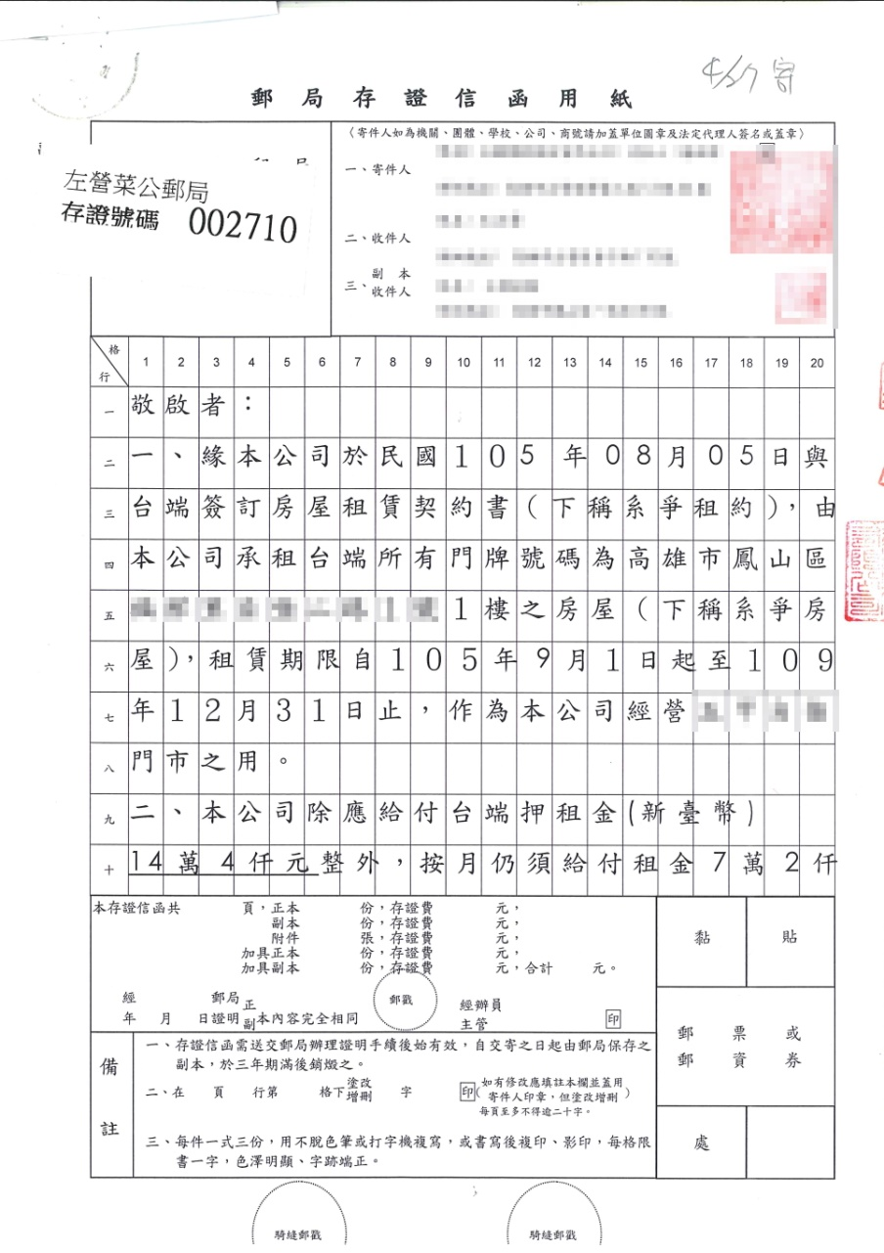
存證信函範例二

Slide 68
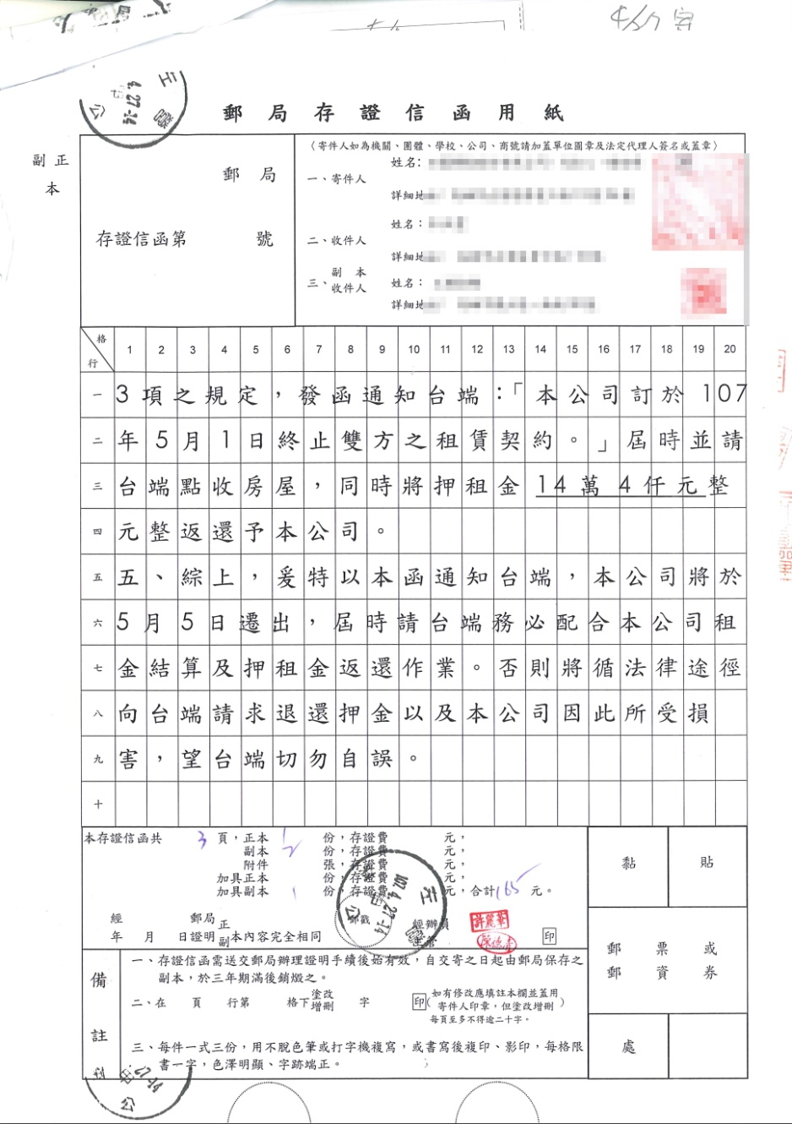
存證信函範例二

Slide 69
公示送達

Slide 70
什麼時候要公示送達？
民事訴訟法第149條
「對於當事人之送達，有下列各款情形之一者，受訴法院得依聲請，准為公示送達：
一、應為送達之處所不明者。
二、於有治外法權人之住居所或事務所為送達而無效者。
三、於外國為送達，不能依第一百四十五條之規定辦理，或預知雖依該條規定辦理而無效者。
駁回前項聲請之裁定，得為抗告。
第一項所列各款情形，如無人為公示送達之聲請者，受訴法院為避免訴訟遲延認有必要時，得依職權命為公示送達。
原告或曾受送達之被告變更其送達之處所，而不向受訴法院陳明，致有第一項第一款之情形者，受訴法院得依職權，命為公示送達。」

Slide 71
公示送達如何進行？
民事訴訟法第151條
「公示送達，應由法院書記官保管應送達之文書，而於法院之公告處黏貼公告，曉示應受送達人應隨時向其領取。但應送達者如係通知書，應將該通知書黏貼於公告處。
除前項規定外，法院應命將文書之繕本、影本或節本，登載於公報或新聞紙，或用其他方法通知或公告之。」
民事訴訟法第152條
「公示送達，自將公告或通知書黏貼公告處之日起，其登載公報或新聞紙者，自最後登載之日起，經二十日發生效力；就應於外國為送達而為公示送達者，經六十日發生效力。但第一百五十條之公示送達，自黏貼公告處之翌日起，發生效力。」
是否需要登報？

Slide 72
公示送達聲請狀範例

Slide 73
司法院網站公示送達

Slide 74
支付命令

Slide 75
什麼是支付命令？
什麼時候使用？
效果？
程序？

Slide 76
支付命令相關法條
民法第508條第1項
「債權人之請求，以給付金錢或其他代替物或有價證券之一定數量為標的者，得聲請法院依督促程序發支付命令。」
民法第512條
「法院應不訊問債務人，就支付命令之聲請為裁定。」
民法第513條
「支付命令之聲請，不合於第五百零八條至第五百十一條之規定，或依聲請之意旨認債權人之請求為無理由者，法院應以裁定駁回之；就請求之一部不得發支付命令者，應僅就該部分之聲請駁回之。
前項裁定，不得聲明不服。」

Slide 77
支付命令相關法條
民法第516條
「債務人對於支付命令之全部或一部，得於送達後二十日之不變期間內，不附理由向發命令之法院提出異議。
債務人得在調解成立或第一審言詞辨論終結前，撤回其異議。但應負擔調解程序費用或訴訟費用。」
民法第519條
「債務人對於支付命令於法定期間合法提出異議者，支付命令於異議範圍內失其效力，以債權人支付命令之聲請，視為起訴或聲請調解。
前項情形，督促程序費用，應作為訴訟費用或調解程序費用之一部。」
民法第521條
「債務人對於支付命令未於法定期間合法提出異議者，支付命令得為執行名義。
前項情形，為裁定之法院應付與裁定確定證明書。
債務人主張支付命令上所載債權不存在而提起確認之訴者，法院依債務人聲請，得許其提供相當並確實之擔保，停止強制執行。」

Slide 79
支付命令內容
民法第511條
「支付命令之聲請，應表明下列各款事項：
一、當事人及法定代理人。
二、請求之標的及其數量。
三、請求之原因事實。其有對待給付者，已履行之情形。
四、應發支付命令之陳述。
五、法院。
債權人之請求，應釋明之。」

Slide 80
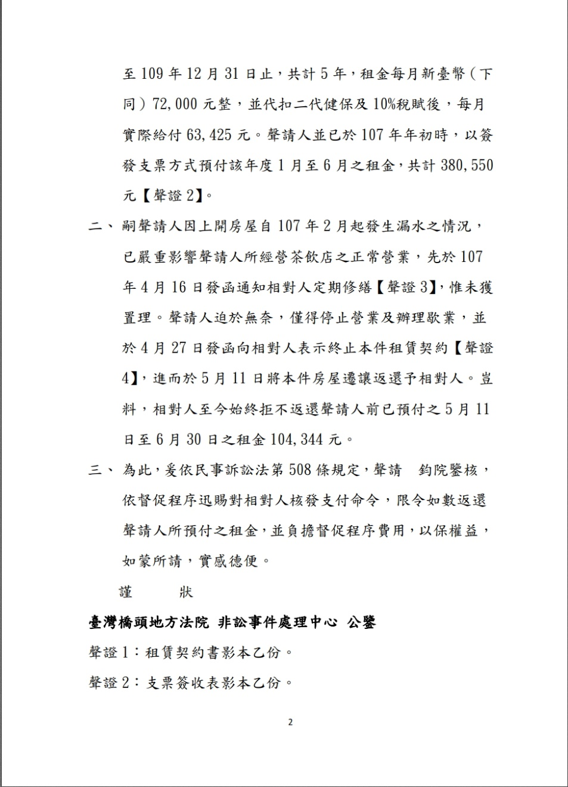
支付命令聲請狀範例

Slide 81
支付命令聲請狀範例

Slide 82
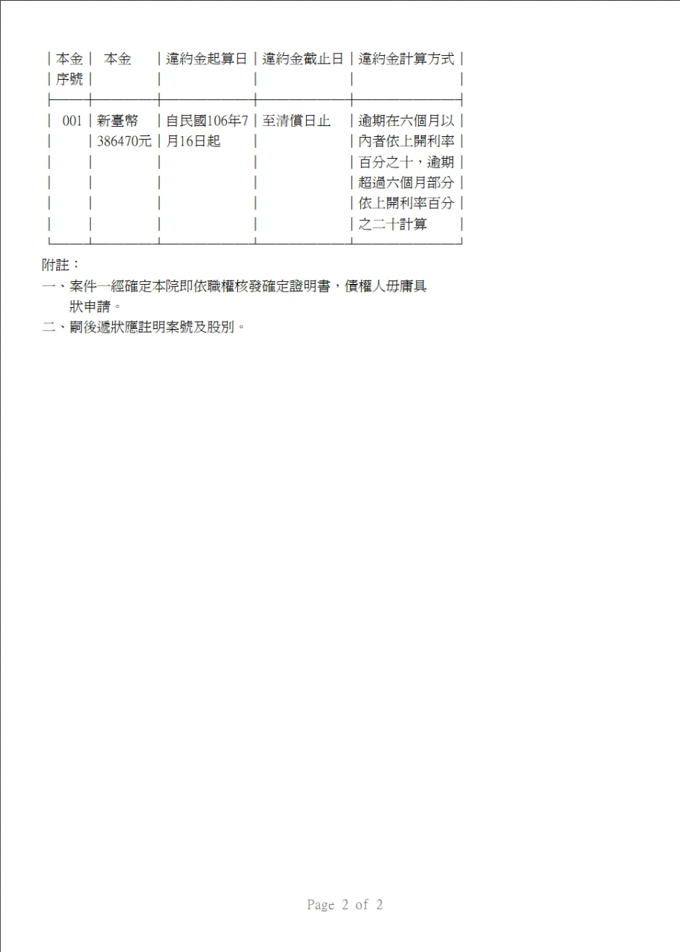
支付命令裁定

Slide 83
其他問題
公然侮辱罪、誹謗罪。
訴願與行政訴訟。
公訴、告訴、自訴、起訴、告發。
各種刑（死刑、無期徒刑、有期徒刑、拘役、罰金） 。
定應執行刑、假釋、緩刑、赦免（優惠？） 。
問題與討論。

Slide 84
謝 謝 聆 聽 ！
手機：0986739050
E-mail：vivian27771@gmail.com

